Slide 1
第二次作业讲评
软件工程助教 程元启
se_buaa@qq.com

Slide 2
目录
需求规格说明书概述
需求规格说明书整体框架
大作业典型案例分析
部分作业讲评
重点讲解：功能需求

Slide 3
需求规格说明书概述

Slide 4
需求规格说明书概述
1. 范围
1.1 标识
1.2 系统概述
1.3 文档概述
1.4 术语和缩略词
2. 引用文档
3. 功能需求
4. 数据需求
5. 非功能需求
6. 运行需求
6.1 硬件接口
6.2 软件接口
6.3 用户界面需求

Slide 5
标识的写法
编号位 | 编号项 | 编号规则
2位 系统标识号 | 融合网络基础设施 | 01
 | 入侵检测系统 | 02
 | 融合网络行为审计系统 | 03
 | 文档访问控制系统 | 04
 | 内部威胁风险评估系统 | 05
 | 其它文档 | 00
2位 文档编号 | 软件需求规格说明书 | 01
 | 软件设计说明 | 02
 | 软件测试报告 | 03
 | 软件用户手册 | 04
 | 综述报告 | 09
 | 其它文档 | 00
2位 子文档编号 | 如果上述几类文档仅为一份，则该编号为00；如果细分为多个子文档，则按照01~99的顺序为子文档编号
命名规则为：年度编号-2位系统标识号-2位文档编号-2位子文档编号。
例：A2010-00-01-00
Notes:
不太会写，稍后具体结合案例

Slide 6
数据需求
描述该系统所涉及的数据实体。以ER图的方式给出基本的数据实体以及关系，再针对每个数据实体的数据项进行展开介绍。ER图需要借助Visio等作图工具进行展示。
数据建模：定义数据对象、描述数据属性、建立数据关系
E-R图
数据字典
Notes:
总体不错，大家根据模版，都是E-R图

Slide 7
非功能需求
需求分析人员最容易忽略的部分就是非功能需求。非功能需求更加靠近的是技术，是设计，是实现，是架构师关注的内容。
系统的性能、可靠性、可扩展性、易用性、安全性等。

Slide 8
功能需求（重点）
大家用的比较多的建模方式：
用例图
用例说明
另外可用
数据流图
控制流图
类图
状态图
时序图
面向对象、结构化均可
结构化设计
面向对象
Notes:
大家根据模版，都使用的是用例图

Slide 9
功能需求（重点）
对于类图的一些建议：
并非设计阶段独有
不要试图在初始阶段就使用所有的符号。首先从简单的概念开始，逐步求精。
在不同的开发阶段，应该使用不同的观点（也适用于状态图、顺序图等）
1）概念层
2）说明层
3）实现层
Notes:
概念层：考察的是应用域，这时，概念和类图没有直接的映射关系。
说明层：考察的是软件的接口部分，而不是实现部分
实现层：类的细节

Slide 10
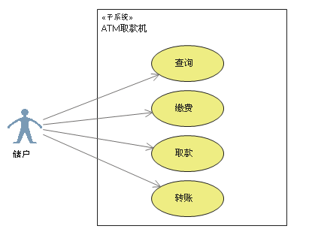
功能需求（重点）
用例图主要用来描述的系统的功能性需求，包括参与者、用例、关系这几个主要元素。通过用例图希望能够将系统的功能需求描述出来，即系统能够实现哪些功能，哪些用户与系统实现的功能有关，用户与用户有什么关系，用例与用例有什么关系。
用例模型（用例图）
从用户角度描述系统功能，并指各功能的操作者
工具：推荐StarUML（已上传到Github）
包含的元素
Notes:
非考试重点，是普遍不太会画
用例图的问题在于：不会画
当然可能系统实现的功能可能与外部其他系统有一定的关系，如果存在也需要通过用例图表示出来。
看图讲1.actor 2.usecase 3.系统边界

Slide 11
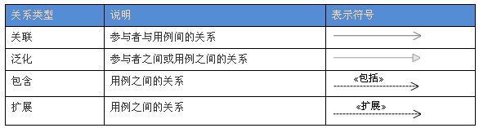
功能需求（重点）
关系

Slide 12

功能需求（重点）
关联
表示用户与系统之间的通信，箭头指向：指向接收信息的一方。

Slide 13
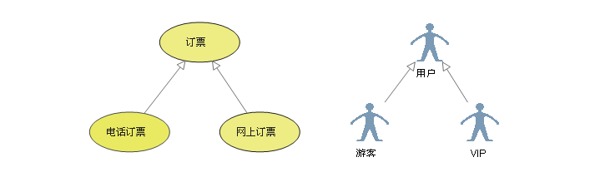
功能需求（重点）
泛化
就是通常理解的继承关系，子用例和父用例相似，但表现出更特别的行为；子用例将继承父用例的所有结构、行为和关系。子用例可以使用父用例的一段行为，也可以重载它。父用例通常是抽象的。箭头指向父用例。

Slide 14
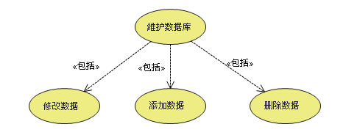
功能需求（重点）
包含
包含关系用来把一个较复杂用例所表示的功能分解成较小的步骤，箭头指向分解出来的功能用例。
Notes:
包括 include

Slide 15
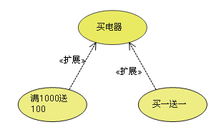
功能需求（重点）
扩展
扩展关系是指用例功能的延伸，相当于为基础用例提供一个附加功能。箭头指向基础用例。

Slide 16
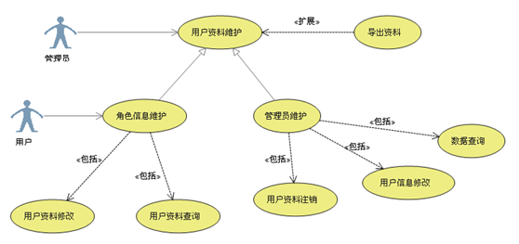
功能需求（重点）
总览

Slide 17
描述用例模型
需要描述：名称、实现功能、关联的用户、进入用例功能的前提条件（precondition）、用例功能结束后的后置条件（postcondition）、用例执行流程（尽量详细）、分支流程、相关的用例等。可以借助RUCM进行详细描述。
问题：口语化，描述不够规范
RUCM
http://www.docin.com/p-730940628.html
http://people.svv.lu/documents/Requirements_Engineering_Tutorial_SES_Day1/06_SESTutorial_RUCM.pdf

Slide 18
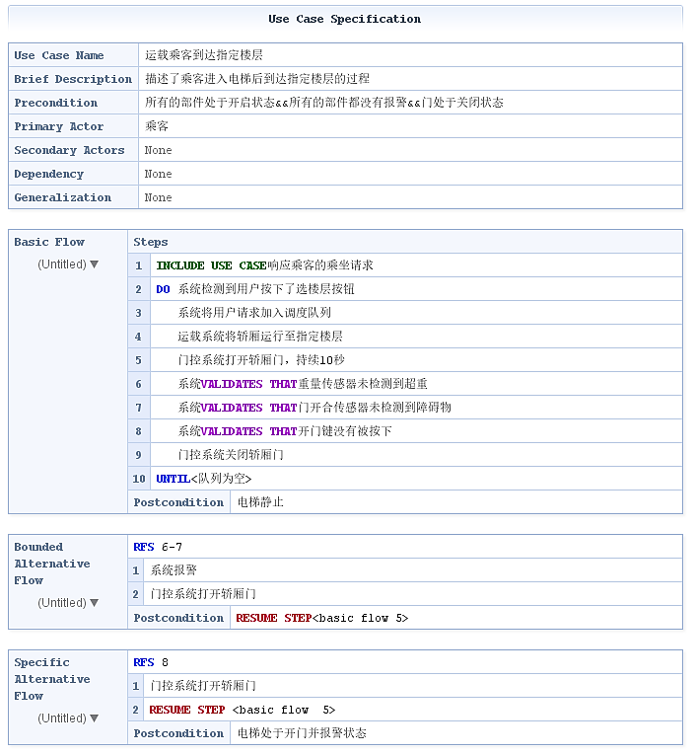
RUCM举例
描述了运载乘客到达指定楼层的用例

Slide 19
大作业案例分析讲评

Slide 20
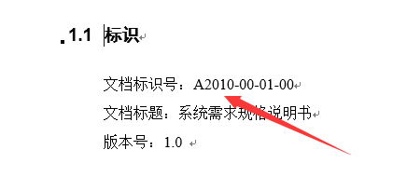
标识问题
Notes:
不会写，时间不对

Slide 21
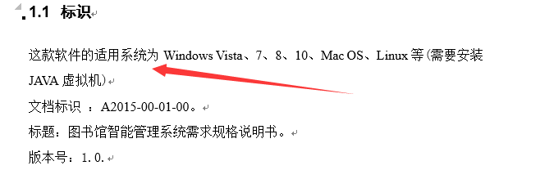
标识问题
Notes:
多余内容

Slide 22
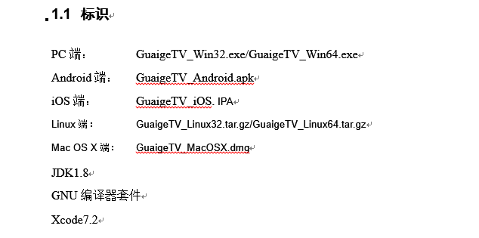
标识问题

Slide 23
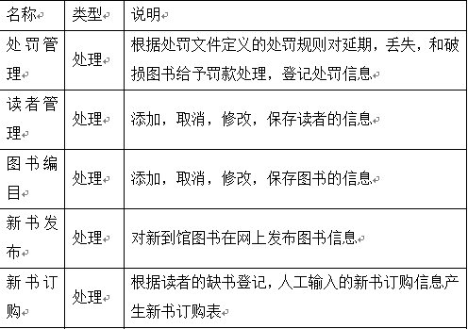
术语问题
Notes:
术语是对于本文档描述过程中会用到并且可能读文档的人不太了解的词汇，对于平常常见、大家易懂的词汇不需要赘述。
上次说过，但是还是有问题

Slide 24
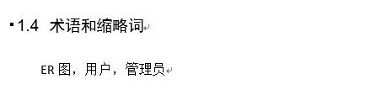
术语问题
Notes:
1.赘述
2.没解释，然并卵

Slide 25
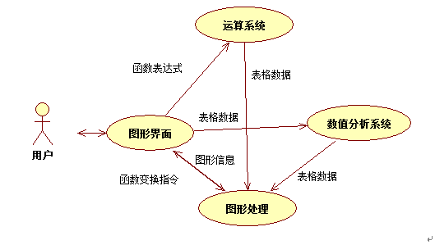
用例图问题
Notes:
用例关系没有描述清楚，并且用例之间的数据交流不需要再关系中表示。

Slide 26
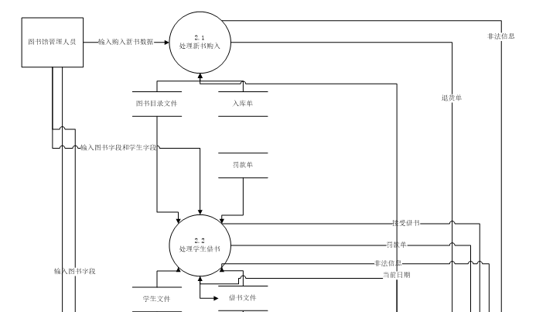
用例图问题
Notes:
不是用例图

Slide 27
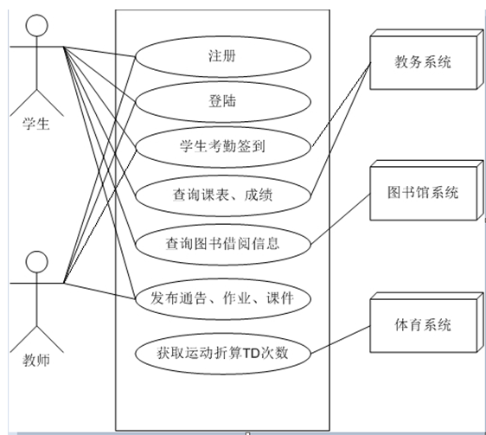
用例图问题
Notes:
关系描述不正确；方框是？

Slide 28
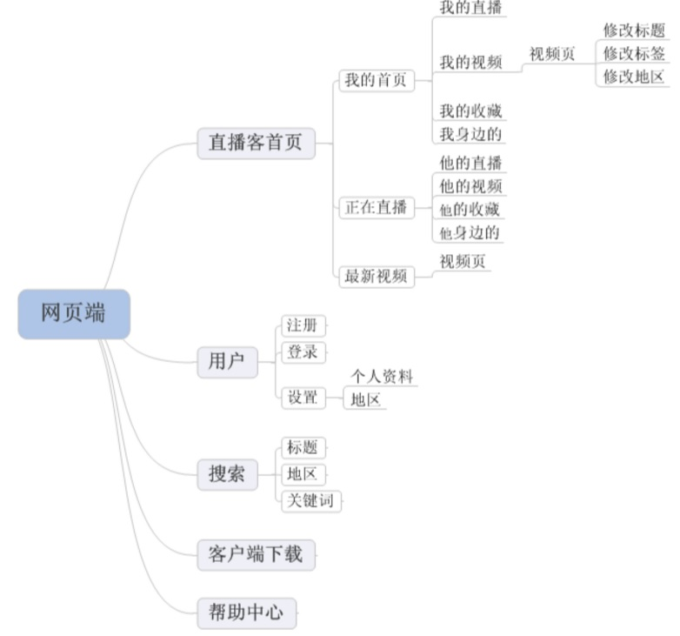
用例图问题
Notes:
不是用例

Slide 29
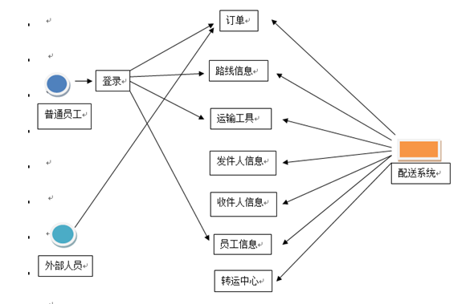
用例图问题
Notes:
图不标准、用例有问题

Slide 30
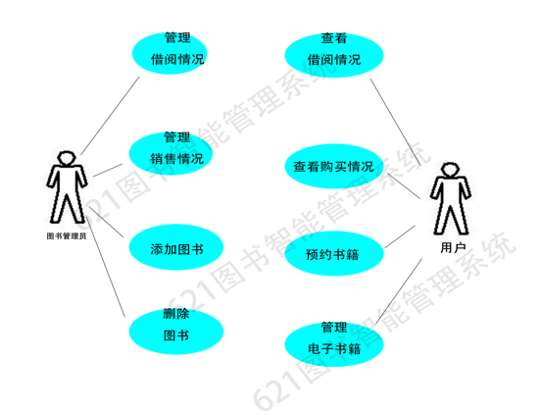
用例图问题
Notes:
图需要自己画，一看就是网上截得，水印都没去

Slide 31
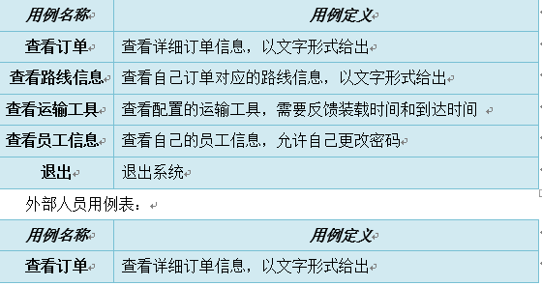
用例描述问题
Notes:
描述用例：不具体，泛泛而谈，每一个用例，要说明系统是怎样响应用户请求的，系统的步骤

Slide 32
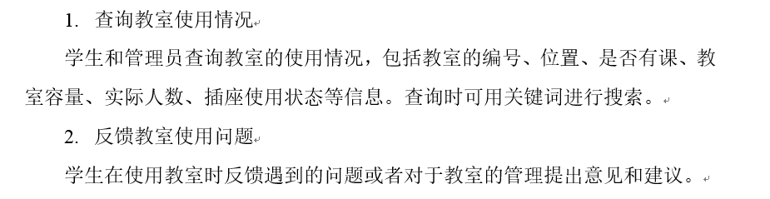
用例描述问题
Notes:
太过简单
如何查询？查询的方法步骤？如何搜索？提出建议的步骤？

Slide 33
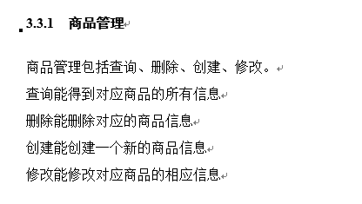
用例描述问题
Notes:
如何增删查改?步骤，特别是系统如何响应用户请求？

Slide 34
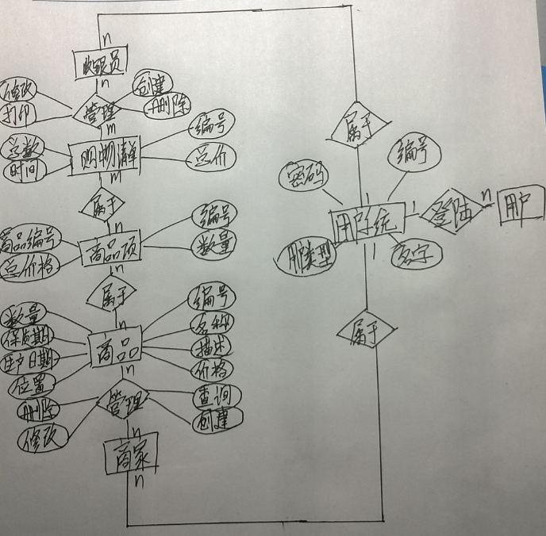
数据需求问题
Notes:
态度问题

Slide 35
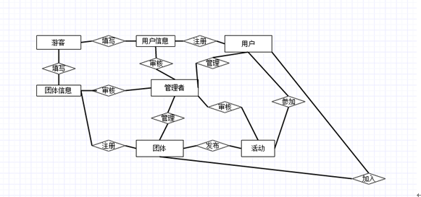
数据需求问题
Notes:
缺少对应关系

Slide 36
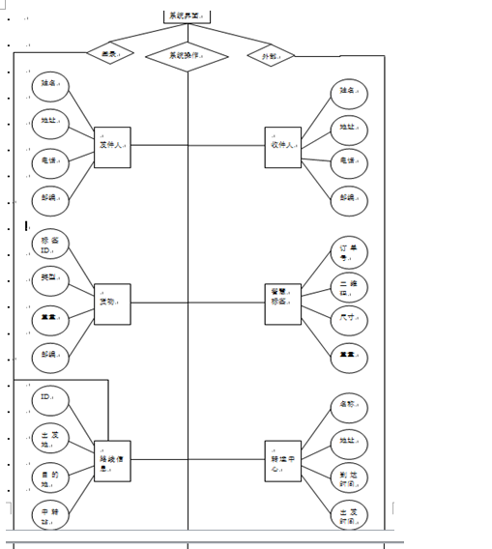
数据需求问题
Notes:
不是ER图

Slide 37
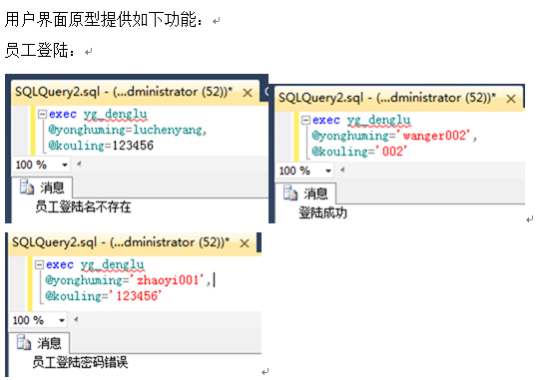
用户界面问题
Notes:
用户界面不友好

Slide 38
其它
Team20,Team48,Team49没交作业
本PPT稍后上传到Github，具体问题见备注。
本月任务重（设计+测试），请尽早完成，以免堆积。
批阅意见周日放到github

